Slide 1
Конвенция о правах ребенка Классный час 8 класс
Презентация для учащихся
Мартынова Маргарита Егоровна — учитель иностранного языка

Slide 2
История принятия Конвенции ООН
1924 год – Лига Наций приняла Женевскую декларацию прав ребенка
1945 год – создание ООН
1948 год – ООН принята Всеобщая декларация прав человека
1959 год – ООН принята Декларация прав ребенка
1979-1989 годы- Комиссия по правам человека разрабатывает проект Конвенции
1989 год – принятие Конвенции ООН
1990 год- Конвенция ООН ратифицирована в России

Slide 3
Основные положения Конвенции ООН
Конвенция – документ особого социально-нравственного значения.
Определяет права ребенка: гражданские, политические, экономические, социальные, культурные .
Провозглашает ребенка полноценной и полноправной личностью, самостоятельным субъектом права.
Основная идея Конвенции заключается в наилучшем обеспечении интересов ребенка.
Положения Конвенции сводятся к четырем основным требованиям: выживание, развитие, защита и обеспечение активного участия в жизни общества.

Slide 4
Работа по Конвенции
Первая группа учащихся
На каждой парте текст Конвенции.
Учащиеся читают, обсуждают Конвенцию о правах ребенка.
Вторая группа учащихся
На каждой парте текст Конвенции.
Готовит вопросы первой группе учащихся.

Slide 5
Задания для учащихся
Работа по статьям Конвенции о правах ребенка.
Из скольки статей состоит Конвенция о правах ребенка?
О чем говорится в 3 статье?
О чем говорится в 7 статье?
О чем говорится в 13 статье?
О чем говорится в 19 статье?
О чем говорится в 25 статье?
О чем говорится в 30 статье?
О чем говорится в 33 статье?
О чем говорится в 40 статье?
О чем говорится в 45 статье?
О чем говорится в 52 статье?

Slide 6
Викторина
1.Когда была принята Конвенция о правах ребенка?
2.Человеческое существо до какого возраста является ребенком?
3.Какие права имеет ребенок по Конвенции?
4.На что должно быть направлено образование ребенка?
5.До какого возраста дети воздерживаются от призыва на службу в вооруженные силы?
6.Кто руководит ООН?
7.Где находится штаб-квартира ООН?
8.Из скольки статей состоит Конвенция о правах ребенка?
9.Из скольки частей состоит Конвенция о правах ребенка?
10.Какие правовые документы о правах ребенка знаете?

Slide 7
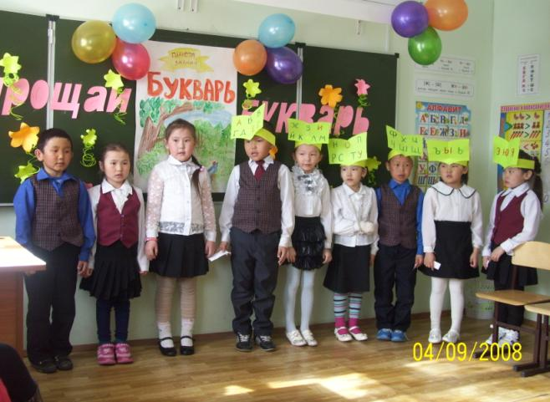
Спасибо за внимание

